Slide 1
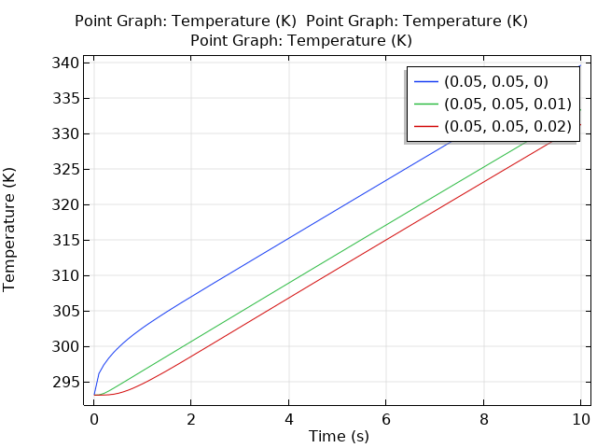
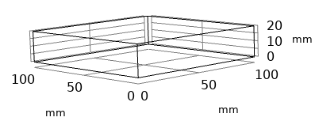
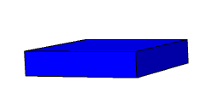
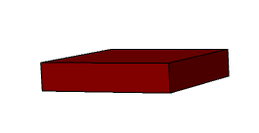

下面fixed，热源：下面一整个面
大小：0.1 x 0.1 x 0.02m
材料：AL
功率：2000W
加热时间：range(0,0.1,10)
Displacement
Stress
Temperature

Slide 2
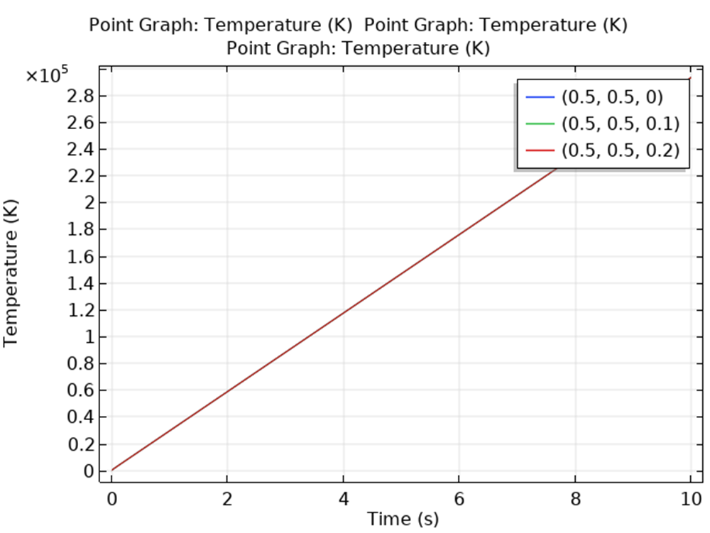
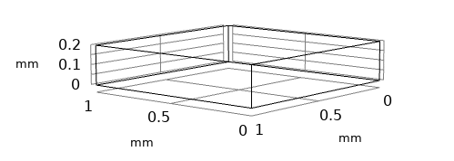
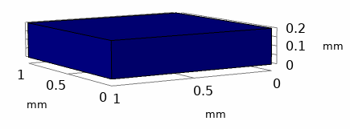
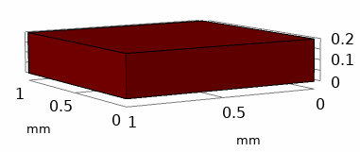

下面fixed，热源：下面一整个面
大小：1 x 1 x 0.2 mm
材料：AL
功率：20W
加热时间：range(0,0.1,10)
Displacement
Stress
Temperature

Slide 3
对比发现，不同尺度下，趋势和分布相同，但绝对值不同

